Slide 1
UML基础 界面原型
BY-PRD-2018-G01
组长：陈铉文
组员：刘值成、张威杰、于坤、章奇妙

Slide 2
01
界面原型概论
目录
需求获取过程
02
交互设计过程
03
06
04
参考文献
界面原型设计工具
07
05
分工及绩效
界面原型可用性测试

Slide 3
界面原型概论
/01

Slide 4
界面原型概论
草图
线框图
低保真模型
高保真模型

Slide 5
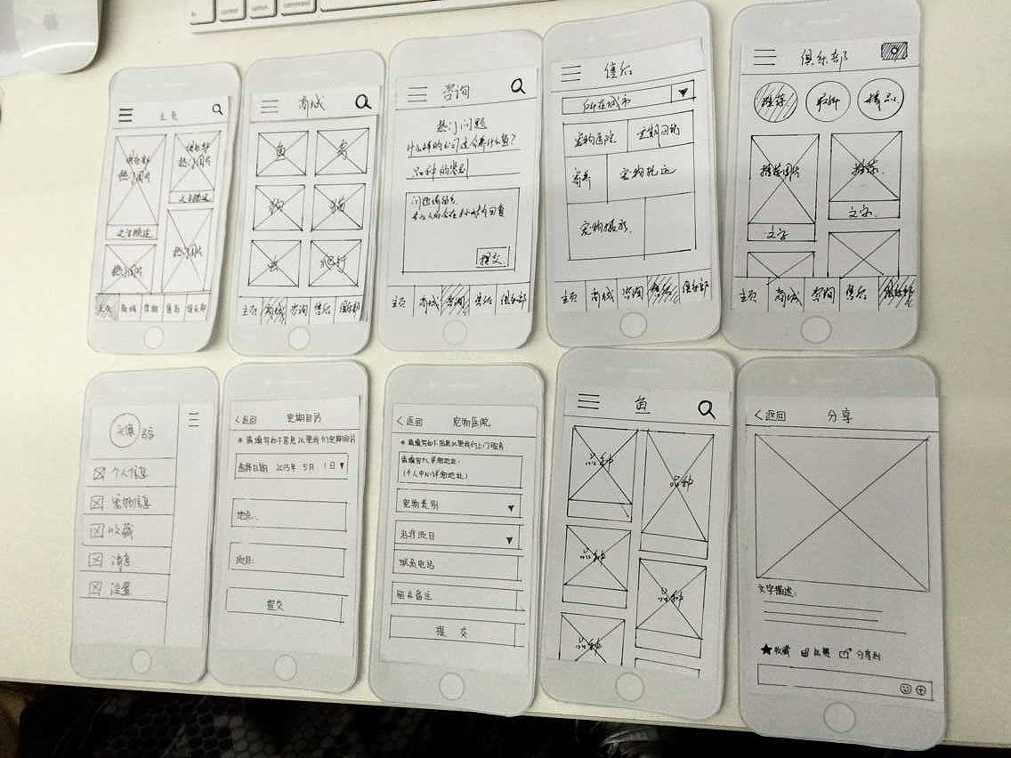
草图
草图：“草”，顾名思义，说明初始化表达设计或者形体概念的阶段，充满了可以继续推敲的可能性和不确定性，但是应该能够表达初期的意向和概念。“图”，则说明了其具有的图纸特点和大致的比例和形体的准确度。因此，草图以能够说明基本意向和概念为佳。通常不要求很精细。

Slide 6
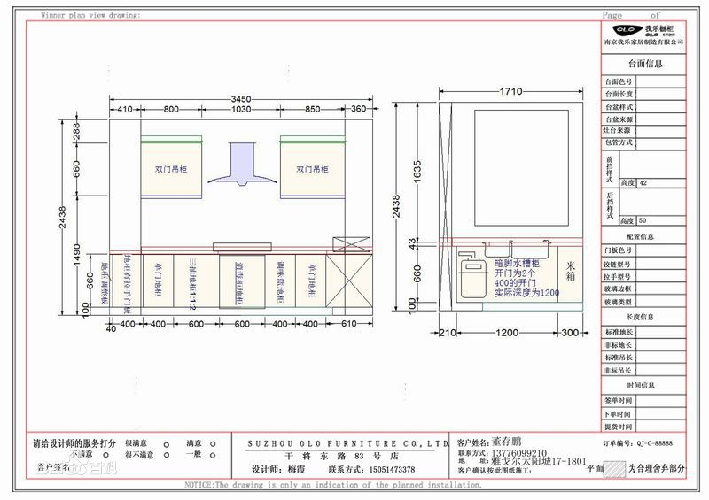
线框图
线框图是整合在框架层的全部三种要素的方法：通过安排和选择界面元素来整合界面设计；通过识别和定义核心导航系统来整合导航设计；通过放置和排列信息组成部分的优先级来整合信息设计。通过把这三者放到一个文档中，线框图可以确定一个建立在基本概念结构上的架构，同时指出了视觉设计应该前进的方向。

Slide 7
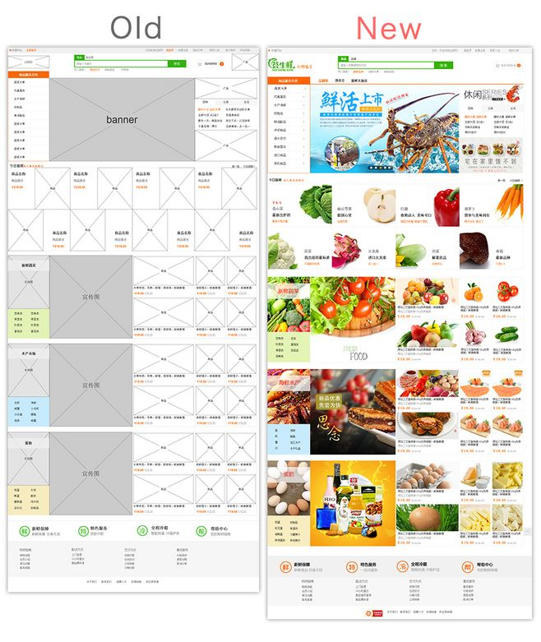
低保真模型和高保真模型
低保真原型：
低保真原型主要由交互人员输出。在按钮的布局、整体页面的信息构架方面已经比较精细了，可以用ae制作一些复杂的动效与开发人员沟通。在方案评审时和产品人员讨论是否有功能缺失、与开发人员讨论交互效果实现的成本是否过高。通常一些特殊状态与错误提示都是标示在低保真原型设计稿中。
高保真原型：
高保真原型是与最终装到手机上的效果相同的原型，通常我们也叫做视觉稿。高保真原型只是没有经开发人员实现的图片，而现在我们有了许多工具可以为高保真原型添加页面跳转效果与一些简单的交互效果。

Slide 8
界面原型的三个主要目的
01
02
03
明确，完成以及验证需求
探究设计的选择方案.
创建一个可以演变成成品的部分系统
Notes:
作为一种需求工具，原型能够辅助我们取得共识，查找错误和遗漏以及评估需求的准确性和质量。用户通过对原型进行评估，能够指出需求中存在的问题，还能够发现被忽略的需求，使我们在构建实际产品之前，能够以低成本方式加以改进。对于系统中不容易理解的或是风险较大或是复杂的部分，原型是很有效的方法。
原型用作设计工具，能够是项目干系人探究不同的用户交互技术，设想最终产品，优化系统的易用性以及评估潜在的技术方法。借助于设计方案，原型能够表示需求的可行性。在构建实际解决方案之前，圆形可以帮助我们确认开发人员已经理解了需求。
作为结构化工具，原型是对部分产品的功能实现，通过一系列的小规模的开发周期，他演变成一个完整的产品。要想把原型作为产品演变的安全方法，有一个条件需要引起我们的注意，即一开始就需要时刻记住，原型要最终发布并需要设计。

Slide 9
提问
界面原型的三个主要目的
1.明确，完成以及验证需求
2.探究设计的选择方案
3.创建一个可以演变成成品的部分系统

Slide 10
需求获取过程
/02
Notes:
一个交互设计项目的第一阶段就是需求获取阶段。
在需求获取阶段，我们要做的就是学习如何设计过程。

Slide 11
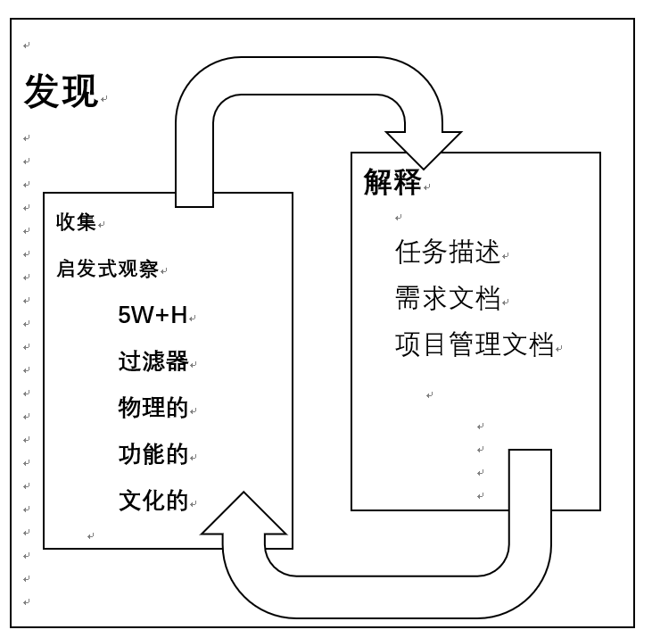
需求获取阶段架构
HOW
WHERE
WHEN
WHAT
WH0
WHY
Notes:
不管我们使用方法来收集数据或者描述数据，我们需要一个关注信息收集的框架，以及一个一旦信息被收集到就能处理的组织结构。一个好的架构可以。
需求获取是设计过程中的一个很重要的阶段，并且执行时应该谨慎和注意细节。
我们要尽可能多的了解要使用的用户或被拟议兄影响到的各个方面，
在大部分活动中包含很多没有被记录的过程及大量的默认信息，基于观察的方法可以用来收集这些隐蔽的信息。
这个阶段我们收集的一些信息将用来创建需求文档，其他信息将在设计阶段被使用。
WHAT/HOW 包含什么样的活动及他们怎样被完成？ 包括基于计算机和非基于计算机的活动（比如一些应酬活动）和交付成果的文档。
WHERE/WHEN 我们需要理解地域位置对工作流程的影响，因此，需要知道地域最终给设计带来的影响，也需要了解工作中的时间问题。是否有首先完成的活动，如果有，他们以怎么样的顺序来完成。
WHO/WHY 要了解加入到工作中的人有哪些 ，他们为什么加入到工作中，并且创建这些人的详细档案以便我们不仅了解他们在目前工作流程中的角色，而且了解他们应对变更的能力

Slide 12
需求获取阶段架构—调查工作领域
在这个阶段你所手机的一些信息将被用来创造需求文档，其他的信息
将被用在设计阶段
利益相关者
主要的 直接使用者
次要的 提供输入或接受输入的人
负责人 维护或者开发设计的人
间接者 通过实用设计而被影响到但和设计并没有联系的人
（如用户的上级及用户）
竞争
在最初的需求获取阶段，就应该调查竞争。
Notes:
需求获取是设计过程中的一个很重要的阶段，并且执行时应该谨慎和注意细节。
我们要尽可能多的了解要使用的用户或被拟议兄影响到的各个方面。
在你开始收集关于信息领域的信息之前，必须先确认项目的利益相关者。
确认所有的利益相关者是很重要的，这样的设计能够在在设计过程的早期考虑到他们的需求，否则，变化将会导致不得不重新考虑整个设计。而这样要付出的代价是很高昂的。
在最初的需求获取阶段 需要调查竞品 如果你再设计一个产品，你应该发现是否其他公司是够已经创建了一个类似的产品，然后学习这个产品中你能吸收的东西，总之 ，你不用重复发明车轮子，如果其他人已经设计了类似的对象或系统，你可以学习他们的解决方法。你可以把他们的设计作为一个原型并且研究这个具体决策的正面和负面的影响，这并不意味着你可以侵犯他人的版权，而是你可以从调查他们的选择中学到更多的东西。

Slide 13
需求获取阶段架构—组织需求获取过程
收集
5W+H
文化的-从包含的人之间的关系来查看活动
功能的-从实际发生的活动来看
与信息相关的-从包含的信息来查看
描述
意味着将数据转化为设计需求
· 按照标准组织数据

Slide 14
需求获取阶段架构—收集
观察
访谈
非结构化的访谈（开放式问题）
结构化的访谈（封闭式的问题）
预定场景
专题访问
总结
先行组织者启发式的
启发式的间接方法
问卷调查
专题小组

Slide 15
需求获取阶段架构—描述
任务分析
任务分解
层次化任务分析
故事板
用例
UML用例图
主要利益相关者描述
Notes:
任务分析是记录人们如何完成任务的一种方式。
利用任务分析来了解通过观察和访谈目前参与工作流程的人收集到的数据。
有两种方式进行任务分析 任务分解和 层次化任务分析 是不排斥的 可以联合的来完成任务
任务分解是从下往上 的一种方式，可以建立从上往下往下的层次化任务模型。
任务分是一个过程的线性描述

Slide 16
提问
简要描述5W+H
WHAT/HOW 包含什么样的活动及他们怎样被完成？ 包括基于计算机和非基于计算机的活动（比如一些应酬活动）和交付成果的文档。
WHERE/WHEN 我们需要理解地域位置对工作流程的影响，因此，需要知道地域最终给设计带来的影响，也需要了解工作中的时间问题。是否有首先完成的活动，如果有，他们以怎么样的顺序来完成。
WHO/WHY 要了解加入到工作中的人有哪些 ，他们为什么加入到工作中，并且创建这些人的详细档案以便我们不仅了解他们在目前工作流程中的角色，而且了解他们应对变更的能力

Slide 17
提问
说出三个收集的方法
观察
访谈
非结构化的访谈（开放式问题）
结构化的访谈（封闭式的问题）
预定场景
专题访问
总结
先行组织者启发式的
启发式的间接方法
问卷调查
专题小组

Slide 18
交互设计过程
/03
Notes:
一个交互设计项目的第一阶段就是需求获取阶段。
在需求获取阶段，我们要做的就是学习如何设计过程。

Slide 19
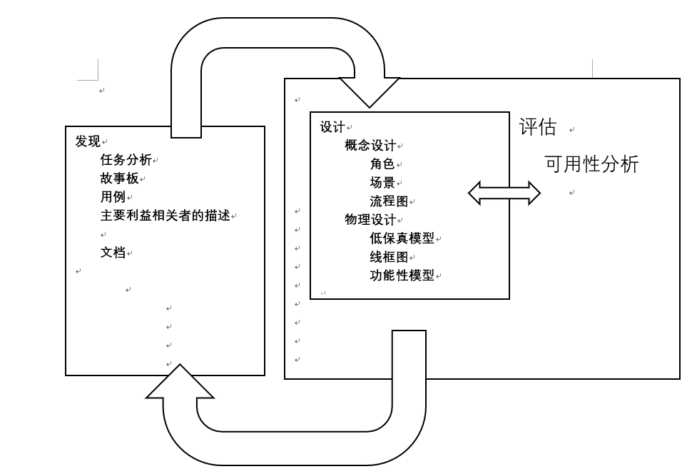
交互设计阶段架构

Slide 20
小结
没有让目标客户在设计阶段就开始参与是一个错误，开发模型是需要以用户为中心进行设计的。
技术帮助人们完成任务，一个良好的以用户为中心的开发过程，将会促进创造可用的和有益的交互设计。

Slide 21
设计原则及工具
/04
Notes:
一个交互设计项目的第一阶段就是需求获取阶段。
在需求获取阶段，我们要做的就是学习如何设计过程。

Slide 22
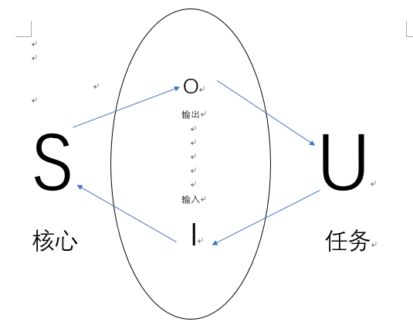
交互设计的框架
功能性
显示过滤
可理解性障碍
可学习性障碍
有效性/可用性
交互框架
Notes:
设计原则不容易分类，例如，考虑可预见性和可记忆性原则，如果有个可预见性的行为，比如你要去点击一个可以按下的按钮

Slide 23
界面原型设计工具[3]
Axure RP PRO
是一款专业的原型设计工具
Mockplus
一款简洁高效的原型图设计工具
Chainco
.可以直接导入PS或AI的设计文件
Notes:
介绍三款比较有特色的工具和软件

Slide 24
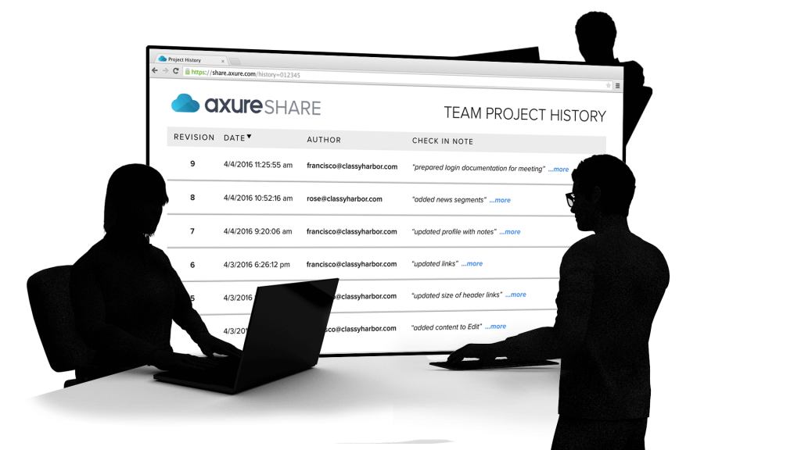
Axure PRO
功能全面
学习成本较高

Slide 25
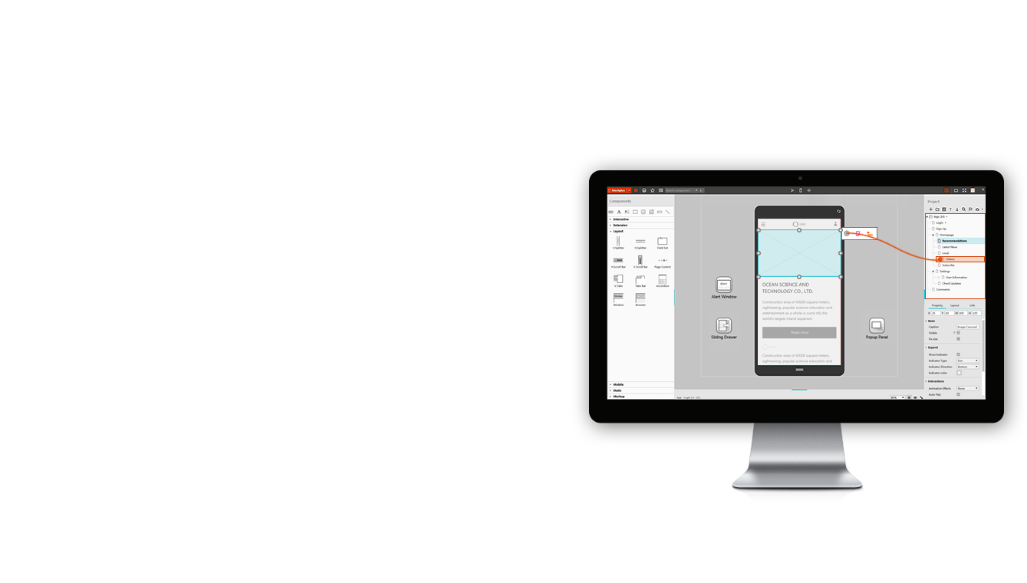
Mockplus
提供了丰富的组件库和图标库
交互设计可视化
Notes:
摩客 是一款简洁高效的原型图设计工具，有别于Axure的繁复，Mockplus致力于快速创建原型。无论你是产品小白， 还是大牛，摩客都能满足你的需求。摩客的设计理念就是关注设计，而非工具。如果你时间有限，那你不能错过摩客，因为几乎不需要学习， 你就可以上手这款工具。摩客提供了丰富的组件库和图标库，创建原型，你只需拖一拖。摩客发布2.1新版之后，交互也成为其一大亮点，她将交互设计可视化，只需要拖一拖鼠标，即可完成交互的设计，所见所得，没有复杂的参数，更无需编程。封装好的一些系列交互组件，比如弹出面板、抽屉、内容面板等，让设计交互几乎可以全程“无脑”操作。演示也很简单，直接二位码扫描即可，同时支持发布到云和导出演示包。

Slide 26
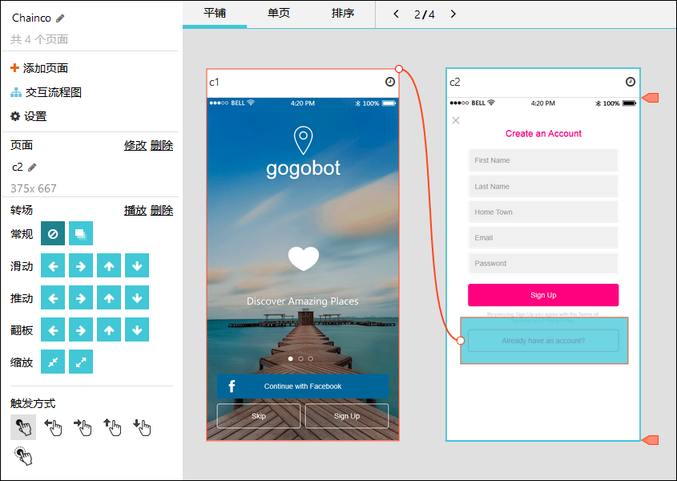
Chainco
支持AI,PS设计图直接导入
不支持设置组件以及组件交互

Slide 27
常用特色对比
Mockplus
Chainco
AXURE PRO
功能
较为完善
功能单一
功能全面
合作分享
简单易用
简单易用
较为繁复
学习成本
学习成本低
软件学习成本低
附加软件成本较高
软件学习成本高

Slide 28
界面原型可用性测试
/04
Notes:
一个交互设计项目的第一阶段就是需求获取阶段。
在需求获取阶段，我们要做的就是学习如何设计过程。

Slide 29
界面可用性
什么是可用性[4]
用户在特定的使用环境中高效率的，具有一定效果地满意地使用一个产品达到一个特定的目标所包含的内容。

Slide 30
界面可用性测试
设计场景
简短的
完整的
无二义性
常见的
测试人员
参与者（用户）为核心 设计人员 测试者
处理数据
后续活动
分类 分析 评述
Notes:
不需要大量的用户 用户 有效性 响应 能如实反馈
客观

Slide 31
提问
设计场景的要点
简短的
完整的
无二义性
常见的

Slide 32
参考文献
[1].《THE RESONANT INTERGACE HCI FOUNDDATIONS FOR INTERACTION DESIGN》以上内容皆来自本书
————Steven Heim
[2].《软件需求》（第三版）
————Karl wiegers Joy Beatty
[3].CSDN博客—— https://blog.csdn.net/jongde1/article/details/52873166
[4]. iso标准9241-88
备注：资料源引2018.11.04 18:04 日之前版本

Slide 33

分工及绩效
PPT评审及修改意见
PPT评审及修改意见
工具的熟悉及了解
PPT制作，工具的了解及熟悉，界面原型知识
页面原型可行性测试
89
90
90
93
91
刘值成
陈铉文
于 坤
张威杰
章奇妙

Slide 34
Thanks. And Your Slogan Here.

